Slide 1
المياه العادمة
SANAD & JUSTEEN

Slide 2
الهدف
03
02
01
06
05
04
المصدر
المكونات
المفهوم
الآثار السلبية
الأنواع
كيفية المعالجة و أهمية المعالجة

Slide 3
مفهوم المياه العادمة
01
هي المياه التي تطرحها المنازل و المصانع و المزارع و المحلات التجارية في شبكة الصرف الصحي أو الحفر الامتصاصية بعد حدوث تغير في خصائصها الفيزيائية والكيميائية والبيولوجية.

Slide 4
12%
المياه العادمة المعالجة تقنيًّا، تشكل ما نسبته 12%من إجمالي الموارد المائية للبلاد.

Slide 5
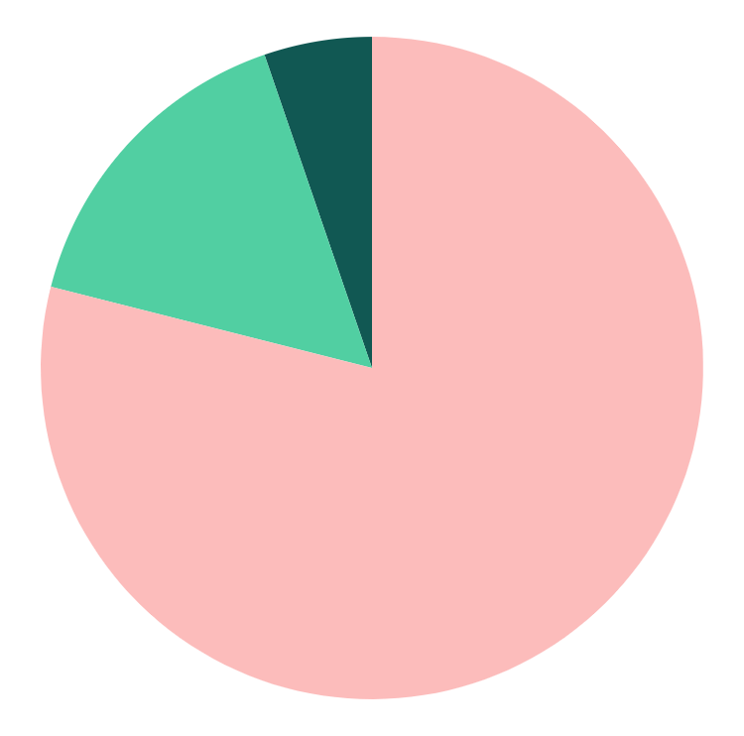
مكونات المياه العادمة
02
عناصر غذائية
دهون و زيوت و شحوم
مسببات الأمراض كالبكتيريا والفيروسات
75%
15%
5%

Slide 6
مصدر المياه العادمة
03
المياه العادمة المنزلية
تنتج عادةً من الأنشطة المنزلية؛ كالتنظيف، والاستحمام، والطبخ، والمرافق الصحية، وغيرها، كما تضم المياه التي تُصّرف من المباني والمؤسسات الصناعية والتجارية، وجزءاً من المياه الجوفية، بالإضافة للمياه الناجمة عن العواصف المطريّة ويجدُر الذكر أنّ معالجة المياه العادمة المنزلية تزداد صعوبةً؛ نتيجةً لازدياد كميّات المواد الكيميائية التي تدخل مياه الصرف المنزليّة من أدوية، ومنتجات عناية شخصية، وغيرها
المياه العادمة الزراعية
المياه العادمة الصناعية
هي المياه التي تنتج عن الأنشطة الزراعية المختلفة وتشتمل على المياه المستخدمة في غسل المنتجات الزراعية و تنظيف المعدات الزراعية
هي المياه الناتجة عن العمليات الصناعية، وتُعدّ معالجتها أكثر تعقيداً لأنّها تحتاج للعديد من الفحوصات خلال عملية المعالجة، وتحتوي عادةً على ملوّثات متعددة، مثل: الزيوت، والأدوية، والمبيدات الحشريّة، والطمي، والمواد الكيميائية، ومنتجات ثانوية أخرى

Slide 7
04
أنواع المياه العادمة
المياه العادمة السوداء
هي المياه الخارجة من المراحيض، والمياه المُنبعثة عن أحواض المطبخ التي تتّصف بشدّة تلوّثها بزيوت الطبخ، والشحوم، وبقايا الطعام
المياه العادمة الرمادية
تشمل المياه الصادرة من أحواض الاستحمام، والمغاسل، والغسالات، عدا مياه المراحيض.

Slide 8
تؤثر المياه العادمة على
05
1)صحة الإنسان
2)على المياه السطحية و الجوفية

Slide 9
آثار المياه العادمة على صحة الإنسان
كيف تظهر على الإنسان | مسببات الأمراض
التيفوئيد و الكوليرا | البكتيريا
التهاب الكبد الفيروسي و التهاب الجهاز الهضمي | الفيروسات
الديزنتاريا الأميبية | البرتوزوا
الغثيان و القيء و الإسهال | الديدان مثل الإسكارس / الشعرية/ الشريطية

Slide 10
آثار المياه العادمة على المياه السطحية
و الجوفية
وجود المغذيات في المياه العادمة يؤدي الى حدوث ظاهرة الإثراء الغذائي في المسطحات المائية التي تصل إليها، حيث تنمو الطحالب بشكل كبير بفعل وجود المغذيات، وعند موت الطحالب تتراكم أسفل المسطح المائي تتحلل بواسطة البكتيريا الهوائية؛ ما يؤدي إلى استنزاف الأكسجين موت عدد كبير من الكائنات المائية ثم تنشط البكتيريا اللاهوائية في تحلل المواد العضوية.
تحتوي المياه العادمة على الفلزات الثقيلة وفي حال وصولها إلى البحار والمحيطات قد تتراكم في أجسام الكائنات الحية ، وتنتقل من كائن إلى آخر عبر السلسلة الغذائية؛ الأمر الذي يؤثر في التوازن البيئي داخل البحار والمحيطات ، وتعمل الملوثات على تدمير الشعاب المرجانية ، وموت كثير من الكائنات الحية التي تتخذ المرجان مأوى لها.
يؤدي وصول المياه العادمة الى الاحواض المائية الجوفية الى تلوثها وتصبح غير صالحة للشرب ؛ مما يقلل من كمية الموارد المائية المتاحة.

Slide 11
كيفية معالجة المياه العادمة
06
تشمل إزالة المواد الصلبة كبيرة الحجم بعد ذلك يتمّ تمرير المياه خلال أسطح مسامية للتخلّص من الجسميات الصغيرة؛ كالرمال والحصى، وأخيراً تتدفّق المياه العادمة إلى خزّانات كبيرة، وتُترك لفترة زمنية حتّى تترسّب باقي المواد الصلبة كالطين، كما يتمّ التخلّص من المواد الزيتية والرغويّة من سطح المياه
تُضاف كائنات حيّة دقيقة جداًَ إلى المياه، وظيفتها تحليل المواد الذائبة المتبقية في المياه وتفكيكها، فتلتصق هذه الكائنات والمُخلّفات الأخرى في الطين.
Mars
المعالجة
الأولية
تُسبّب العناصر الغذائية في المياه العادمة؛ كالنيتروجين والفسفور تكاثر الطحالب والبكتيريا في مجاري المياه، ممّا يُشكّل خطراً على الحياة المائية، بالإضافة للتلوّث البصريّ الذي تُسبّبه
Saturn
المعالجة الثانوية
يتمّ في هذه المرحلة التخلّص من الكائنات الدقيقة المُسبّبة للأمراض
التخلص من العناصر الغذائية
التعقيم

Slide 12
أهمية معالجة المياه العادمة
الحفاظ على مصائد الأسماك
التقليل من المخاطر الصحية
تُعتبر المياه النظيفة عاملاً رئيسياً لعيش الحيوانات والنباتات في المياه، وبالتالي فهي مهمّة لقطاع صيد الأسماك
تنقل المياه المُلوثة بالبكتيريا الضارة العديد من الأمراض، ولهذا يجب الحفاظ عليها وتنظيفها لتكون آمنةً لكلّ من يقترب منها
الحفاظ على المياه المائية
الترفيه
تُعتبر موطناً للعديد من الأسماك وغيرها من الحيوانات المائية.
تُعدّ المناطق المائيّة مصدر رفاهية للعديد من الناس، فبعضها تُمثّل مناطق سياحية تجذب الزوار للأنشطة المائية؛ كالسباحة، وصيد الأسماك، وركوب القوارب

Slide 13
Thanks!

